Slide 1
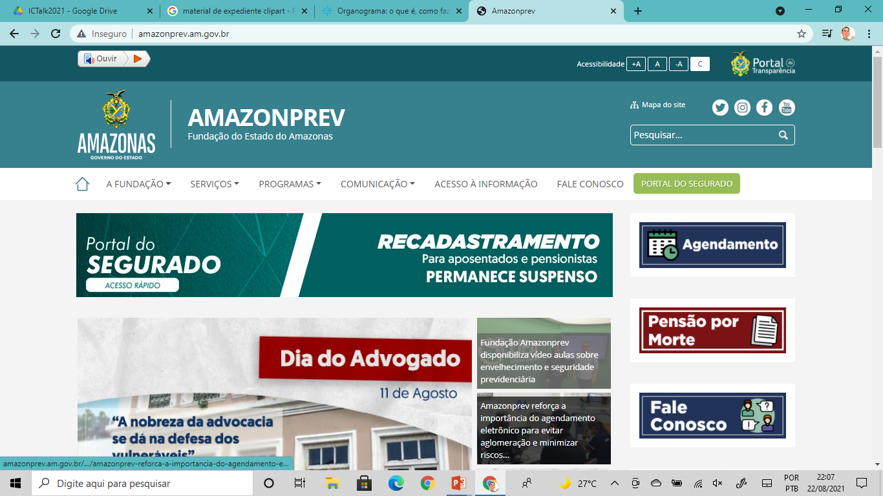
AMAZONPREV
ABR-2022
SISTEMA DE GESTÃO INTEGRADO
NBR ISO 9001: 2015
PRO GESTÃO

Slide 2
Não poderia ser diferente esse tratamento nota 1000! (Sra. Maria Machado – Pensionista)
Elogio ao Atendimento
Abril de 2022
Fui recebida desde o guarda na porta até o meu atendimento ao guichê! (Sra. Ana Angela - Pensionista)
Gostei muito do atendimento, supereficiente, não tenho palavras para agradecer! (Sra. Maria dos Santos – Aposentada)

Slide 3
CONTEXTO ORGANIZACIONAL
ISO 9001 – Item X
Pro Gestão – Item Y

Slide 4
Contexto Organizacional
Abril de 2022
EFEITO
CONSEQUÊNCIA
CAUSA
Exoneração da Diretora Presidente
Mudanças nos procedimentos da Diretora Presidente
Redução da produtividade nos trabalhos executados no âmbito da Amazonprev
Números de feriados e pontos facultativos no mês conta 4 (quatro) dias úteis.
Suspensão das atividades

Slide 5
FOCO NO CLIENTE
ISO 9001 – Item X
Pro Gestão – Item Y

Slide 6
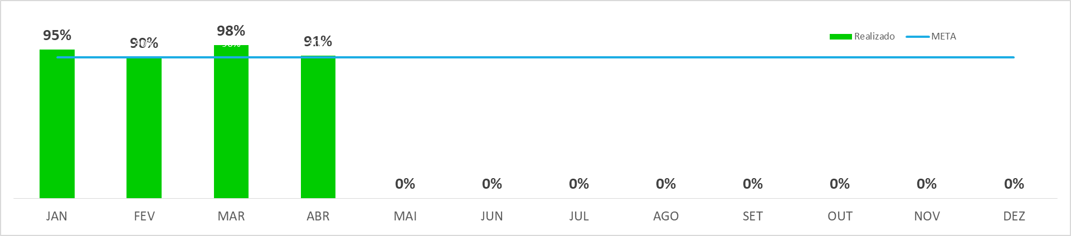
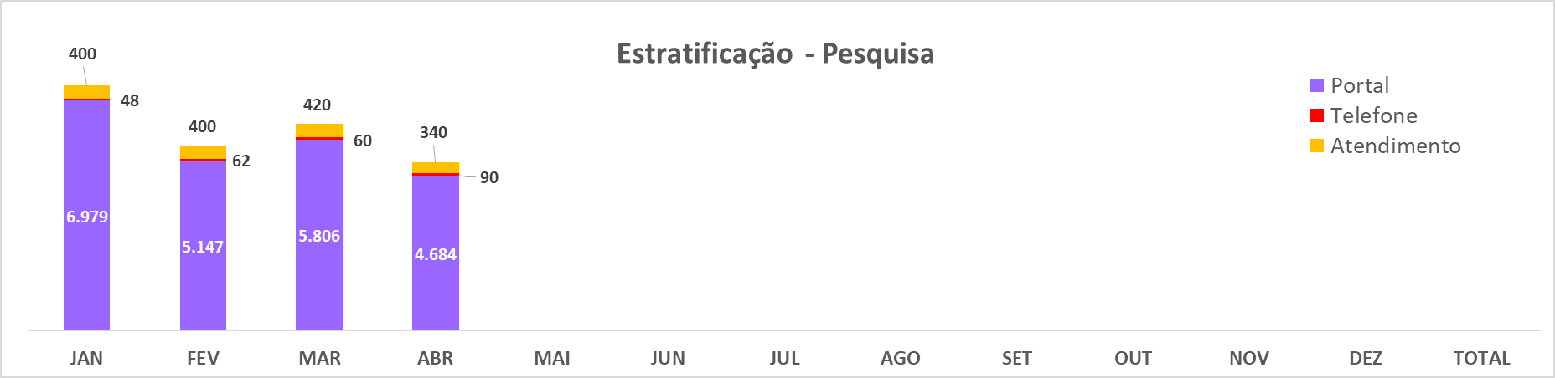
Foco no Cliente
Satisfação dos Clientes em Relação ao Atendimento da AMAZONPREV
90%

Slide 7
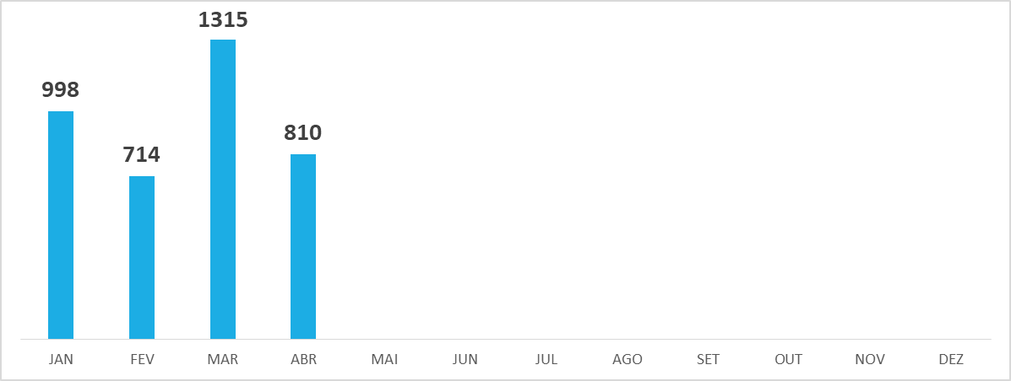
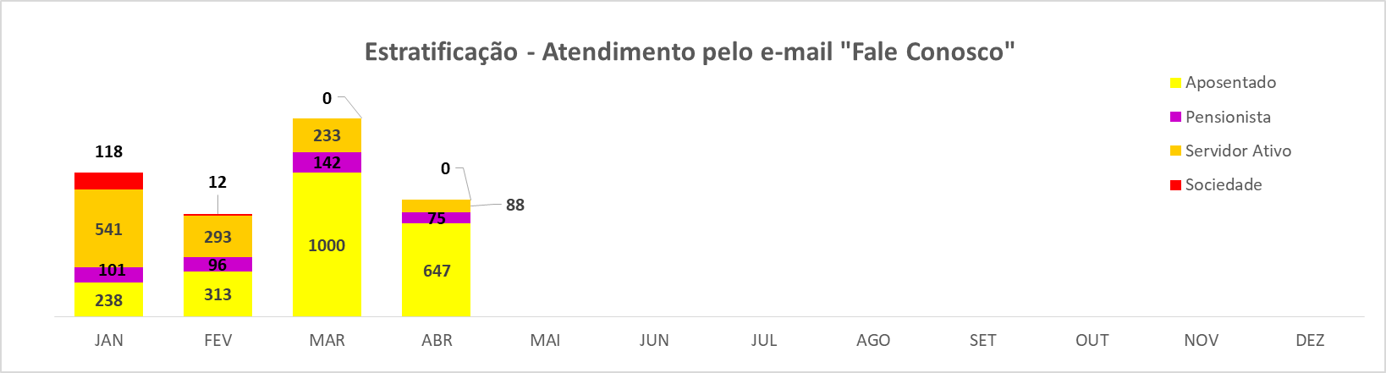
Foco no Cliente
Atendimento ao Cliente Através do e-mail “Fale Conosco”

Slide 8
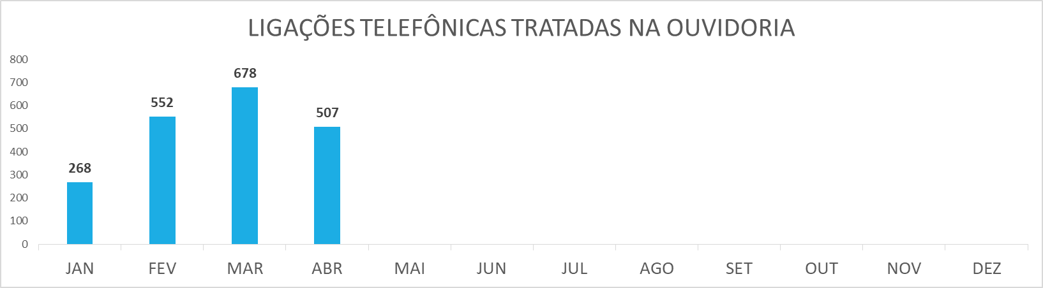
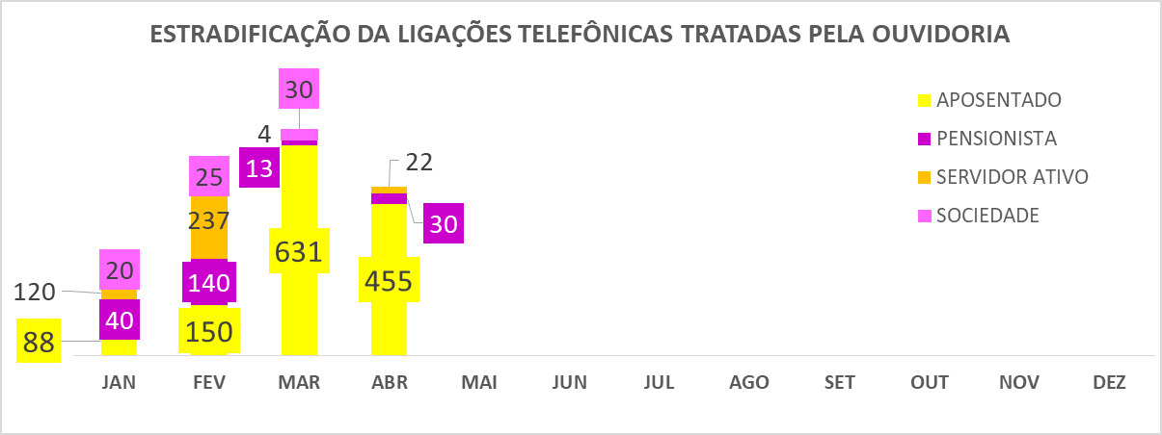
Foco no Cliente
Atendimento ao Cliente através do Telefone da Ouvidoria

Slide 9
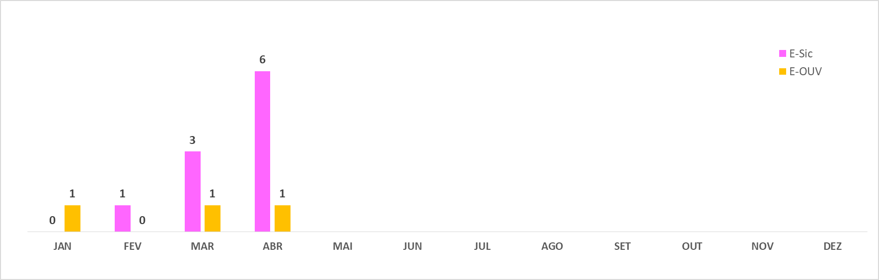
Foco no Cliente
Registro “E-OUV/E-SIC”

Slide 10
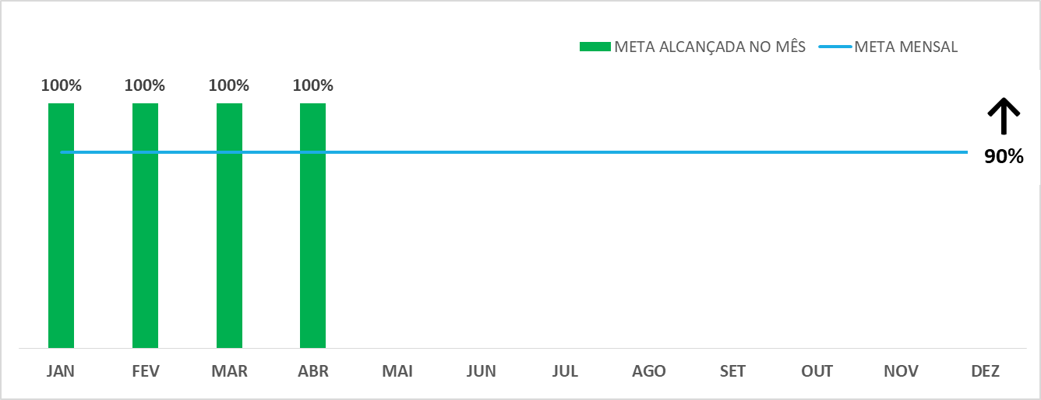
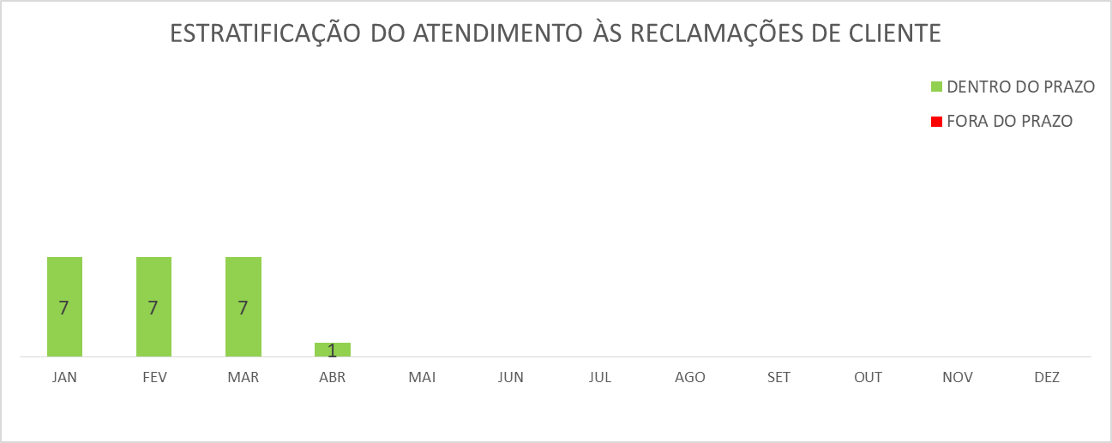
Foco no Cliente
Atendimento das Reclamações de Clientes em até 5 dias úteis

